Slide 1
INSTITUTO DE PROTECCIÓN Y SANIDAD AGROPECUARIA
Estrategia operativa para la vigilancia de plagas del cafeto (roya, broca, ojo de gallo, antracnosis, mancha de hierro, minador y pellejillo)
Rodolfo Gonzalo Quezada Fiallos
Especialista Fitosanitario
DVFC-IPSA

Slide 2
GENERALIDADES
Objetivo: Establecer y operacionalizar la metodología para la vigilancia de plagas de mayor importancia económica en el cultivo de cafeto.
Nombre común de la plaga | Nombre científico de la plaga | Hospederos | Órganos afectados
Roya | Hemileia vastatrix Berkeley & Broome | Café | Hojas
Broca | Hypothenemus hampei (Ferrari, 1867) |  | Fruto
Ojo de gallo | Mycena citricolor (Berk. & Curtis) Sacc |  | Hojas, frutos y ramas
Antracnosis | Colletotrichum coffeanum = C. gloeosporioides |  | Hojas, botones florales, frutos y ramas
Mancha de Hierro | Cercospora coffeicola Berkeley & Broome |  | Hojas y frutos
Minador | Leucoptera coffella |  | hojas
Pellejillo | Pellicularia koleroga Cooke |  | hojas

Slide 3
ESTRATEGIA A IMPLEMENTAR
Estrategia | Actividad | Unidad de Medida
Rutas de exploración | Realizar visitas a fincas de exploración | Nº visitas
Fincas de referencia | Realizar visitas a fincas de referencia | Nº visitas
Capacitación | Charlas a productores | Número
Divulgación | Brochures y guías técnicas | Número
Supervisión | Supervisión por la Dirección de Sanidad Vegetal | Número
 | Supervisión por la Delegación Departamental | Número
 | Supervisión por el DVFC | Número
Evaluación | Evaluación por la Delegación Departamental | Número

Slide 4
ESTRATEGIA A IMPLEMENTAR
En cada Ruta de Exploración, se establecerán al menos tres fincas con áreas comerciales de cafeto. Para el muestreo.
En cada Ruta de Fincas de Referencia, se establecerán al menos seis fincas o huertas con áreas comerciales de café. Para el muestreo.
Algunos de los criterios para la selección de las fincas serán:
Variedad: susceptible/tolerante/resistente/especiales.
Patógeno o plaga a vigilar.
Altura del parque cafetalero.
Edad del parque cafetalero: menor a 10/ de 11 a 20 /mayor a 20 años.
Niveles de sombra.
Microclimas.
Superficie.
Manejo agronómico: niveles tecnológicos y café orgánico.

Slide 5
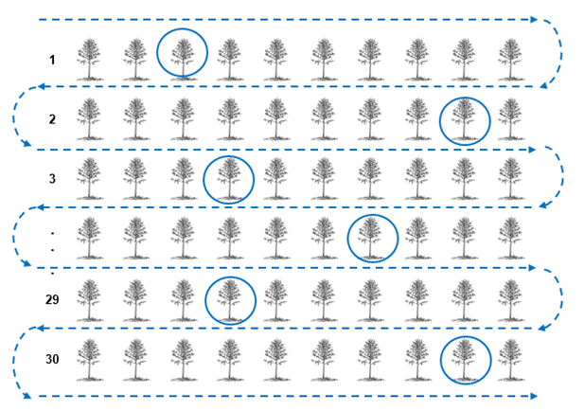
ESTRATEGIA A IMPLEMENTAR: METODOLOGIA
La evaluación de las plagas se llevará mediante la técnica de “guarda griega” inspeccionando 30 árboles por sitio de prospección o exploración. No deberán considerarse plantaciones improductivas, en abandono o sin manejo agronómico.
Para evaluar las plagas, y el levantamiento de los datos a nivel de campo, se empleará la aplicación móvil SATCAFE

Slide 6
ESTRATEGIA A IMPLEMENTAR: METODOLOGIA
Período de inspección: Las fincas de referencia serán inspeccionadas mensualmente. Durante cada inspección.
Codificación: Las Fincas de Referencia se establecerán en huertas comerciales ubicadas en las principales zonas productoras de café del país, y se identificarán bajo el siguiente esquema: FR-PC#= FR (Finca de Referencia), PC (PC: Plagas del Cafeto) y el número de ruta.
Cada especialista tiene que realizar un recuentro integral con todas las plagas.

Slide 7
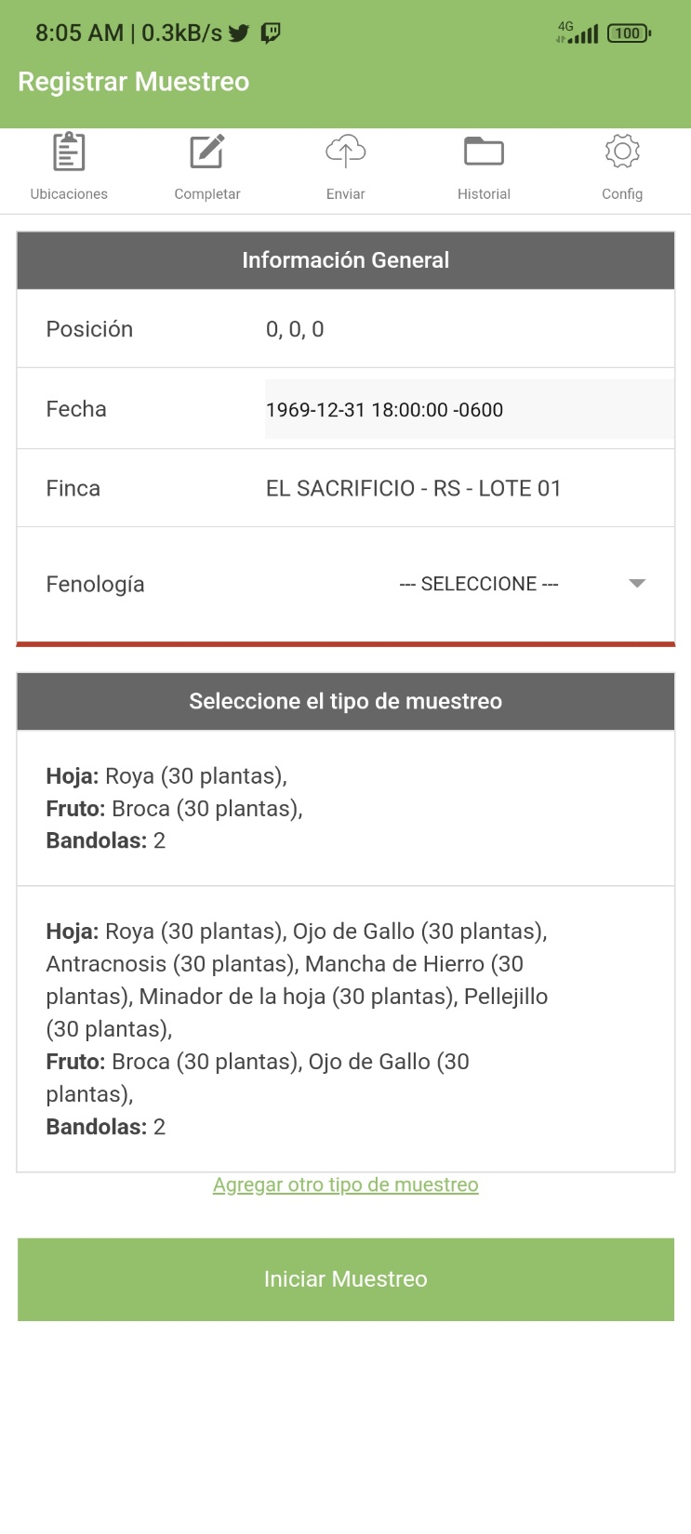
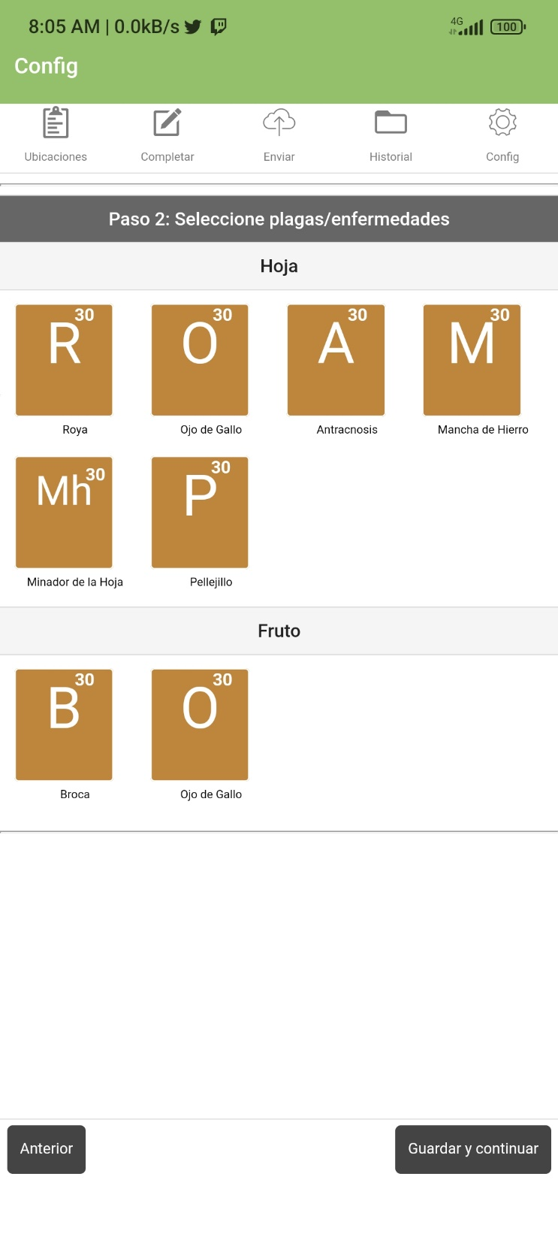
SATCAFE

Slide 8
DELEGACIONES

Slide 9
¿PREGUNTAS?

